Slide 1
الملك عبدالله الأول
الطالبة:دارة أبو حجلة
صف:ز5

Slide 2
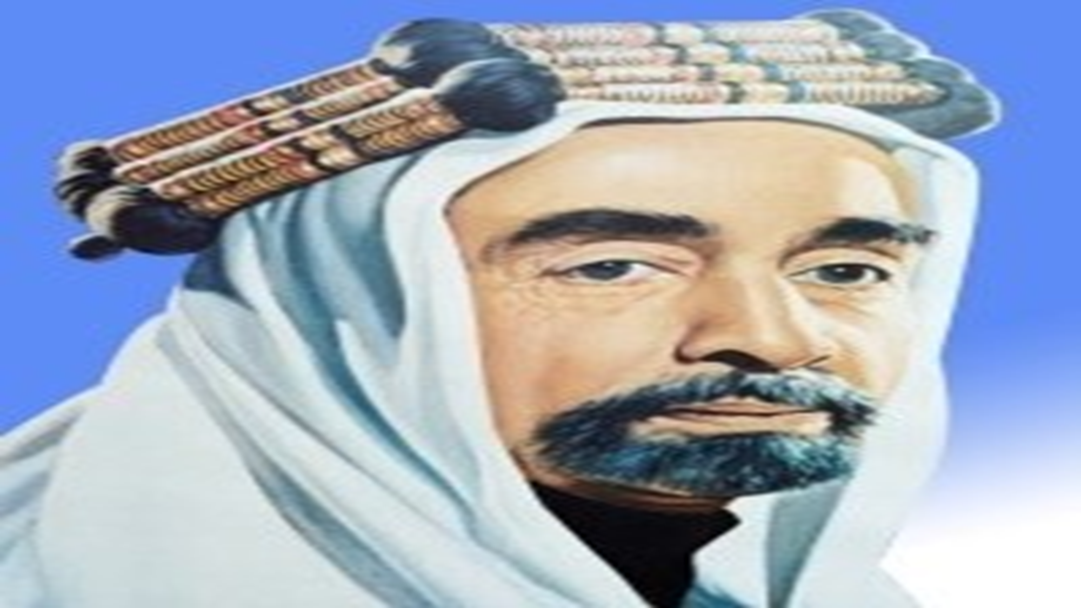

Slide 3
الملك عبدالله الأول - مؤسس المملكة الاردنية الهاشمية
خلال حكمه الذي استمر 30 عاما، أسس جلالة الملك عبدالله الأول دولة قابلة، وأقام الشرعية الديمقراطية من خلال إصدار أول قانون أساسي في الأردن في عام 1928 (الذي يقوم على أساسه الدستور المعمول به حاليا)، وأجرى انتخابات لأول برلمان عام 1929. وفي حين كان الملك المؤسس يقود جهود التنمية في الأردن نحو بناء دولة حديثة، فاوض على سلسلة من المعاهدات مع بريطانيا، وكسب المزيد من الحرية للأردن، حتى حقق جلالته الاستقلال التام عن بريطانيا في 25 أيار 1946.

Slide 4
